Slide 1
国产化操作系统的配置与使用
网络空间安全学院
授课教师： 丁哲
邮箱：dingzhe@cuit.edu.cn

Slide 2

问卷调查

Slide 3
分区类型
主分区：最多只能有4个
扩展分区：
最多只能有1个
主分区加扩展分区最多有4个
不能写入数据，只能包含逻辑分区
逻辑分区

Slide 4
挂载
必须分区
/（根分区）
swap分区（交换分区，内存2倍，不超过2GB）
推荐分区
/boot（启动分区，200M）

Slide 5
Linux的特点：
由众多软件高手共同开发
可以运行于多种平台
源代码公开，免费
功能强大
与Unix兼容
多用户多任务
单用户：一个用户，在登录计算机（操作系统），只能允许同时登录一个用户；
单任务：一个任务，允许用户同时进行的操作任务数量；
多用户：多个用户，在登录计算机（操作系统），允许同时登录多个用户进行操作；
多任务：多个任务，允许用户同时进行多个操作任务

Slide 6
Linux内核官网：www.kernel.org
内核版本说明：
2.6.18
3.11.10
2和3是主版本号,当6和11是次版本号，18和10是前版本的修订次数
次版本号是奇数，则为测试版
次版本号位偶数，则为稳定版

Slide 7
bin：全称binary，含义是二进制。该目录中存储的都是一些二进制文件，文件都是可以被运行的。
dev：该目录中主要存放的是外接设备，例如盘、其他的光盘等。在其中的外接设备是不能直接被使用的，需要挂载（类似windows下的分配盘符）。
etc：该目录主要存储一些配置文件。
home：表示“家”，表示除了root用户以外其他用户的家目录，类似于windows下的User/用户目录。
proc：process，表示进程，该目录中存储的是Linux运行时候的进程。
root：该目录是root用户自己的家目录。
sbin：全称super binary，该目录也是存储一些可以被执行的二进制文件，但是必须得有super权限的用户才能执行。
tmp：表示“临时”的，当系统运行时候产生的临时文件会在这个目录存着。
usr：存放的是用户自己安装的软件。类似于windows下的program files。
var：存放的程序/系统的日志文件的目录。
mnt：当外接设备需要挂载的时候，就需要挂载到mnt目录下。

Slide 8
简单命令
who：列出所有正在使用系统的用户、所用终端名和注册到系统的时间。
echo：将命令行中的参数显示到标准输出（即屏幕）上。
date：在屏幕上显示或设置系统的日期和时间
cal：显示公元1～9999年中任意一年或者任意一个月的日历 。如果只有一个参数，则被解释为年份，如果有两个参数，则第一个参数表示月份，第二个参数表示年份。
clear：清除屏幕上的信息
passwd：修改用户密码

Slide 9
ls命令
功能：如果给出的参数是目录，该命令将列出其中所有子目录与文件的信息；如果给出的参数是文件，将列出有关该文件属性的一些信息。
格式：ls [选项] [目录或文件]
选项：
-a：显示指定目录下所有子目录和文件，包括以“.”开头的隐藏文件（如 .cshrc）
-d：如果参数是目录，则只显示它的名字（不显示其内容）。
-i：输出的第一列显示文件的I节点号。
-l：以长格式显示文件的详细信息。输出的信息依次是：
-rw-r--r-- 2 mengqc group 198 Jul 30 2001 csh1

Slide 10
文件操作命令
cat命令
命令所在路径：/bin/cat
执行权限：所有用户
功能：打开一个文件；对文件进行合并
语法：
cat 文件名
cat 待合并的文件1 待合并的文件2 > 合并文件名

Slide 11
cat 命令常用选项：
-b，--number-noblank 从1开始对所有非空输出行进行编号。
-n，--number 从1开始对所有输出行编号。
-s，--squeeze-blank 将多个相邻的空行合并成一个空行。
--help 打印该命令用法，并退出，其返回码表示成功

Slide 12
head 命令
命令所在路径：/usr/bin/head
执行权限：所有用户
功能描述：查看一个文件的前n行，如果不指定n，则默认显示前10行。
语法：head [选项] 文件路径
常用选项：
-n num：显示前num行
-v：始终显示给定文件的标题

Slide 13
touch命令
执行权限：所有用户
作用：修改文件的时间标签；创建文件
语法：touch [选项] 文件
常用选项：
-a：仅修改指定文件的存取时间
-m：仅修改指定文件的修改时间
-c：不创建任何文件

Slide 14
more命令
命令所在路径：/bin/more
功能：分屏显示文件的内容
语法：more [选项] 文件
说明：
按Space键：显示文本的下一屏内容
按Enter键：只显示文本的下一行内容
按“/”键：接着输入一个模式，可以在文本中寻找下一个匹配的地方
按H键或“？”键：显示帮助信息
按Q键：退出more命令

Slide 15
more命令的常用选项
-num（一个整数）：表示一屏显示多少行
-d：在每屏下显示友好信息提示
-c：不滚屏，在显示下一屏时先清屏
-s：将文件中，连续空白行，压缩成一行
+num：从行号num开始

Slide 16
less命令
命令所在路径：/usr/bin/less
执行权限：所有用户
语法：less [文件名]
功能描述：分屏显示文件内容（可向上翻页）

Slide 17
cp指令
功能：复制文件/文件夹到指定的位置
语法： cp [选项] 被复制的文档路径 文档被复制到的路径
选项：
-a：递归地将源目录下的所有子目录及其文件都复制到目标目录中，并且保留文件链接和文件属性不变
-d：复制时保留文件链接。
-f：覆盖已经存在的目标文件，并且不给出提示。
-i 与 -f 选项不同，在覆盖目标文件之前先给出提示，要求用户予以确认。回答y，将覆盖目标文件。这是交互式复制。

Slide 18
指令：mv（move，移动，剪切）
作用：移动文档到新的位置，也可以用作文件更名
语法：mv 需要移动的文档路径 需要保存的位置路径
选项：
-i：交互式操作。如果源文件与目标文件或目标目录中的文件同名，则询问用户是否覆盖目标文件。用户输入“y”，表示将覆盖目标文件；输入“n”，表示取消对源文件的移动。这样可以避免误将文件覆盖。
-f 与“-i”相反，它禁止交互式操作。在覆盖已有的目标文件时，不给任何提示。

Slide 19
指令：rm （remove，移除、删除）
作用：移除/删除文档
语法：rm [选项] 需要移除的文档路径
选项：
-f：force，强制删除，不提示是否删除
-r：表示递归（非空目录）

Slide 20
chgrp命令
一般格式： chgrp [选项] 组名 文件名
说明：该命令用来改变指定文件所属的用户组
常用选项：
-R：递归式地改变指定目录及其下面的所有子目录和文件的用户组。
chown命令
一般格式： chown [选项] 用户 文件名
说明：改变某个文件或目录的所有者
选项：
-R：递归式地改变指定目录及其所有子目录、文件的文件主。
-v：详细列出该命令所做的工作。

Slide 21
wc指令
作用：统计文件内容信息（包含行数、单词数、字节数）
语法：#wc [选项] 需要统计的文件路径
-l：表示lines，行数
-w：表示words，单词数 依照空格来判断单词数量
-c：表示bytes，字节数

Slide 22
创建和删除目录
指令：mkdir （make directory）
功能： 创建目录
执行权限：所有用户
命令所在路径：/bin/mkdir
语法：
mkdir 路径 【路径，可以是文件夹名称也可以是包含名称的一个完整路径】
mkdir -p 路径（含义：当一次性创建多层不存在的目录的时候，添加-p参数，否则会报错）
mkdir 路径1 路径2 路径3 …. 【表示一次性创建多个目录】
mkdir –m（数字） 路径 对新建目录设置存取权限，存取权限用给定的八进制数字表示。

Slide 23
rmdir命令
功能：该命令从一个目录中删除一个或多个子目录
格式：rmdir [选项] dirname
选项：
-p：递归删除目录dirname，当子目录删除后其父目录为空时，也一同被删除。如果有非空的目录，则该目录保留下来

Slide 24
复制、删除和移动文件的命令
路径可以分为两种：相对路径、绝对路径。
绝对路径：绝对路径不需要参照物，直接从根“/”开始寻找对应路径
相对路径：相对首先得有一个参照物（一般就是当前的工作路径）；
相对路径的写法：在相对路径中通常会用到2个符号“./”【表示当前目录下】、“../”【上一级目录下】。
注意：cat ./abc等价于cat abc

Slide 25
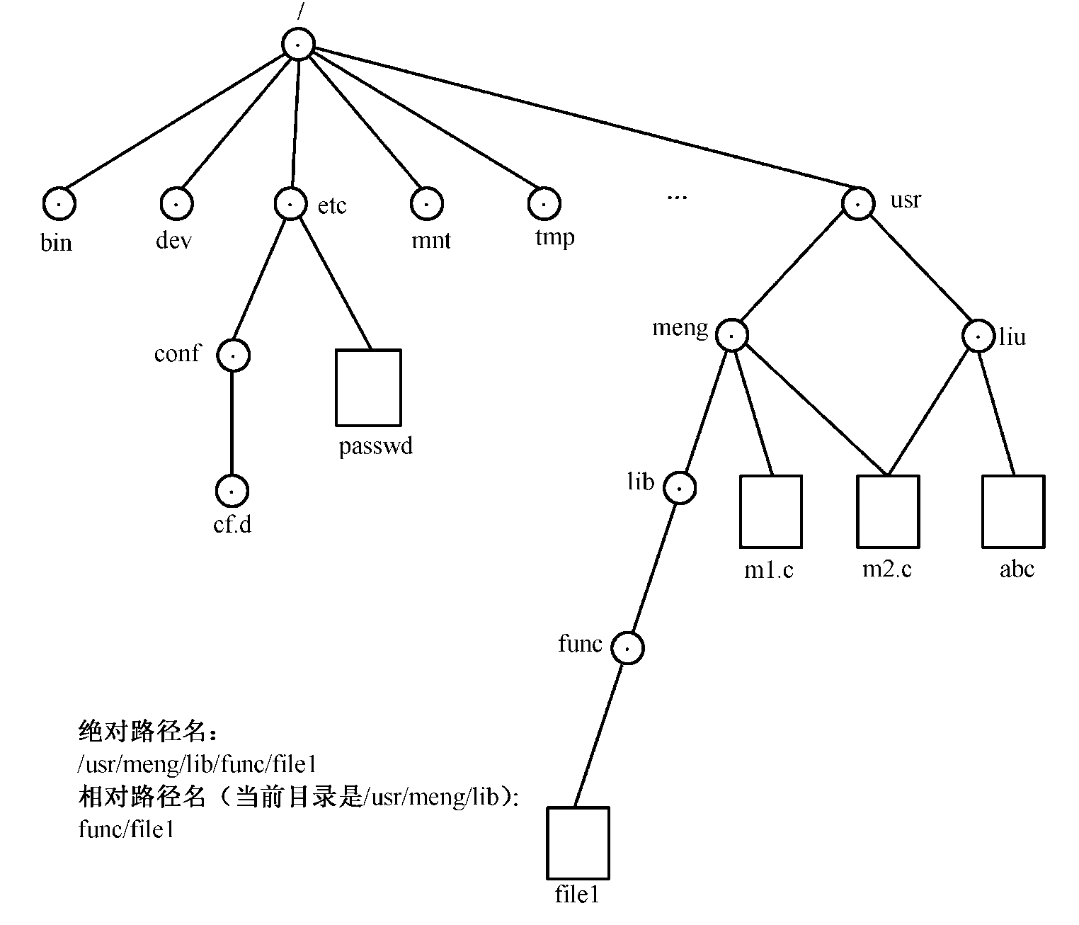
例如：当前目录为/usr/meng，则如何利用相对路径cat文件cf.d
答：cat ../../etc/conf/cf.d

Slide 26
链接文件的命令
链接：Linux具有为一个文件起多个名字的功能。分为软链接（符号链接）和硬链接
软链接：软链接也称为符号链接，是将一个路径名链接到一个文件（一种特别类型的文件）
与硬链接的不同：
符号链接确实是一个新文件，它有不同的I节点号；而硬链接并没有建立新文件。
符号链接没有硬链接的限制，可以对目录文件做符号链接，也可以在不同文件系统之间做符号链接。

Slide 27
ln命令
功能：用来创建链接
格式：ln [选项] 源文件 [目标文件]
选项：
-s：建立符号链接，而不是硬链接。
注意：符号链接文件不是一个独立的文件，它的许多属性依赖于源文件，所以给符号链接文件设置存取权限是没有意义的。

Slide 28
范例：
$ ln –s /etc/issue /tmp/issue.soft
（创建文件/etc/issue 的软连接/tmp/issue.soft ）
$ ln /etc/issue /tmp/issue.hard
（创建文件/etc/issue 的软连接/tmp/issue.hard）

Slide 29
软链接特征（与源文件或目录之间的区别）
删除源文件或目录，只删除数据，不会删除链接。
在目录长列表中，符号链接以一种特殊的文件类型显示出来，其第一个字母是l。 lrwxrwxrwx（l表示：软链接）
符号链接的大小是其链接文件的路径名的字节
当用ls –l命令列出文件时，可以看到符号链接名后有一个箭头指向源文件或目录

Slide 30
硬链接特征：
拷贝cp –p+同步更新
echo “Hello World” >> /etc/issue
通过i节点识别
不能跨分区
Linux不能针对目录使用
不能在不同文件系统之间创建硬链接

Slide 31
执行一个shell 时，通常会自动打开三个标准文件，即
标准输入文件、标准输出文件、标准出错输出文件
Shell严格区分大小写
在bash中，变量的默认类型都是字符串型。
在bash中，变量名不能以数字开头。

Slide 32
改变文件或目录存取权限的命令
chmod命令
功能：用于改变或设置文件或目录的存取权限
语法：
以符号模式改变权限
格式： chmod key 文件名
说明： key 由以下各项组成：[who] [操作符号] [mode]
操作对象who可以是下述字母中的任一个或者它们的组合：u，g，o 和a。
操作符号可以是：+ - =
mode所表示的权限可用下述字母的任意组合：r w x X s t
范例：chmod g+w testfile

Slide 33
以绝对方式改变权限
一般格式： chmod mode 文件名
mode是以3位数字出现的，第一位表示文件主权限，第二位表示组用户权限，第三位表示其他用户权限
-R：目录以及目录中的东西进行递归修改
权限的数字表示：
r：4
w：2
x：1
rwxrw-r--：764
范例：chmod –R 777 testfile

Slide 34
umask命令
一般格式： umask mode
说明：用来设置限制新建文件权限的掩码。
可以指定那些权限将在新文件的默认权限中删除
操作符“=”在umask命令和chmod命令中的作用相反
-S：以rwx的形式显示新建文件的缺省权限
umask
0022
777-022=755

Slide 35
查找和比较文件的命令
comm命令
一般格式：comm [-123] file1 file2
说明：comm命令对两个已经排好序的文件进行比较。
显示：
第一列只属于file1，第二列只属于file2，第三列同时属于两个文件
选项：
-123 选项1，2和3分别表示不显示comm输出中的第一列、第二列和第三列。

Slide 36
diff命令
一般格式： diff [选项] file1 file2
功能：比较两个文本文件，并找出它们的不同。
该命令输出的一般形式如下:
n1 a n3，n4 （把文件1的n1行附加到文件2的n3～n4行后，则二者相同）
n1，n2 d n3 （删除文件1的n1～n2行及文件2的n3行，则二者相同）
n1，n2 c n3，n4 （把文件1的n1～n2行改为文件2的n3～n4行，则二者相同）

Slide 37
选项：
-b 忽略空格造成的差别。
-i 忽略字母大小写的区别。
-r 当文件file1 和文件file2都是目录时，递归比较找到的各子目录。

Slide 38
cmp
功能：对两个文件进行比较
格式：cmp [选项] file1 file2
说明：cmp对文件file1和file2两个文件逐字进行比较，若二者完全相同，则执行结果不显示任何信息。若发现区别，则会标出第一个不同之处是第几个字节和第几行

Slide 39
find命令
功能：在指定的范围下查找相应的文件
格式：find [搜索范围] [匹配条件]
常用选项：
-name 查找文件名：find /etc -name init ；*init*；init???
-iname 不区分大小写
-size 文件大小：find / -size +204800 （100M）(+n大于；-n小于；n等于)
注意：n代表数据块（512字节，0.5K）
100MB=102400KB=204800

Slide 40
$ find /etc –cmin -5：在/etc下查找5分钟内被修改过属性的文章或目录
-amin：访问时间access
-cmin：文件属性change（属性信息可以通过ls –l命令查询）
-mmin：文件内容modify

Slide 41
$ find /etc –size +163840 –a –size -204800
在/etc下查找大于80小于100M的文件
-a：两个条件同时满足
-o：两个条件满足一个即可
$ find /etc –name inittab –exec ls –l {}\;
在/etc 下查找inittab文件，并显示其详细信息–exec /-ok命令{}、对搜索结果执行的操作
-type：根据文件类型查找（f：文件；d：目录；l：软链接文件）
-inum：根据i节点查找

Slide 42
-user 在根目录下查找所有者为**的文件
-exec command：对find找到的结果进行操作
例如：find /etc -name inittab -exec ls -l {} \; ：在/etc下查找inittab文件并显示其详细信息 -exec/-ok 命令 {} \; 对搜索结果执行操作

Slide 43
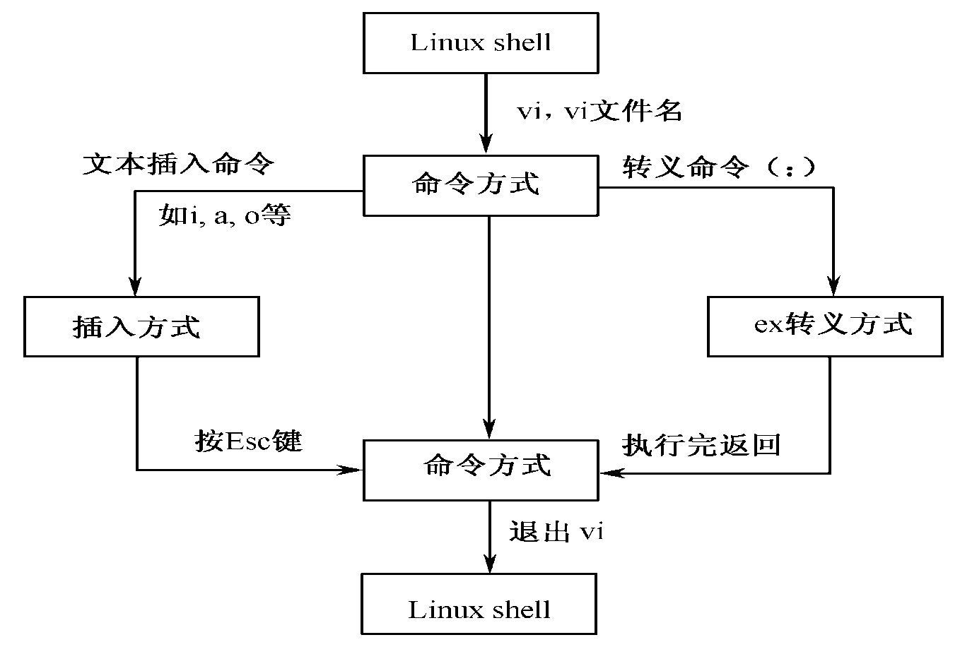

Slide 44
进入、退出vi
进入vi：在系统提示符（$ ）下输入命令vi和想要编辑（建立）的文件名，便可进入vi。
退出vi
通过一个例子来完成常用操作，编辑文件file
（1）进入编辑环境
［root@server root]# vi file ［回车］
（2）编辑完后需保存、退出
［Esc］:w [回车］ 表示保存不退出
［Esc］:wq[回车］表示保存同时退出vi
［Esc］:q![回车] 表示不保存强行退出vi
［Esc］:wq test.c [回车] 表示保存成文件名test.c，并退出

Slide 45
简述shell脚本执行的3种方式:
输入定向到shell脚本 bash < 脚本名
以脚本名作为bash的参数 bash 脚本名
将shell脚本的权限设置为可执行，然后在提示符下直接执行
chmod 777 脚本名
./脚本名

Slide 46
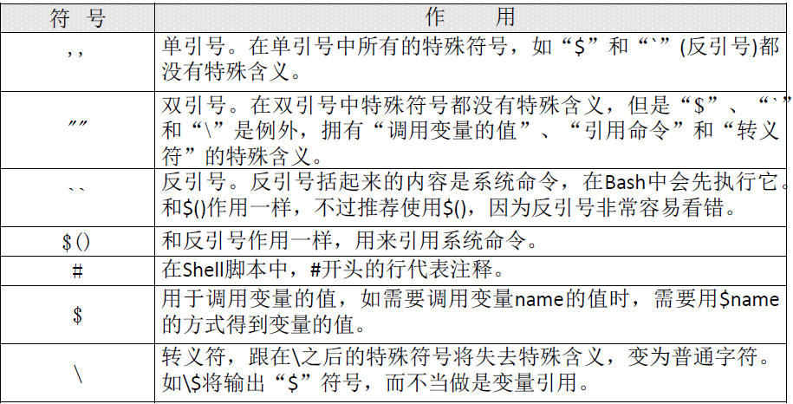

Slide 47
一般通配符
通配符 | 作用
？ | 匹配一个任意字符
* | 匹配0个或任意多个任意字符，即匹配任何内容
[ ] | 匹配中括号中任意一个字符。例如[abc]代表一个匹配字符，或是a，或是b，或是c
[ - ] | 匹配中括号中任意一个字符，其中-代表一个范围。例如[a-z]匹配一个小写字符
[ ^ ]或[ ! ] | 表示匹配不是中括号中的一个字符，例如a[^0-9]b或a[!0-9]b可以匹配axb

Slide 48
模式表达式
模式表达式 | 作用
*(模式表) | 匹配给定模式表中0次或多次出现的“模式”，各模式之间以“|”分开。例如file*(.c|.o)匹配file，file.c，file.c.o，file.c.c等
？(模式表) | 匹配给定模式表中0次或1次出现的“模式”，各模式之间以“|”分开。但不匹配多个模式或模式重复出现。例如file?(.c|.o)匹配file，file.c，file.c.o，file.o
+(模式表) | 匹配给定模式表中1次或多次出现的“模式”，各模式之间以“|”分开。例如file+(.c|.o)匹配file.c，file.c.o，file.c.c等
@(模式表) | 匹配给定模式表中1次出现的“模式”，各模式之间以“|”分开，file@(.c|.o)匹配file.o

Slide 49
变量的分类
环境变量：这种变量中主要保存的是和系统操作环境相关的数据。
临时变量
用户自定义变量
位置参数变量：这种变量主要是用来向脚本当中传递参数或数据的，变量名不能自定义，变量作用是固定的。
预定义变量：是Bash中已经定义好的变量，变量名不能自定义，变量作用也是固定的。

Slide 50
位置参数变量
位置参数变量 | 作用
$n | n为数字，$0代表命令本身，$1至$9代表第一个到第九个参数，十个以上的参数需要用大括号包含，例如${10}
$* | 这个变量代表命令行中所有的参数，$*把所有参数看成一个整体
$@ | 这个变量代表命令行中所有的参数，但每个参数区分对待
$# | 这个变量代表命令行中，所有参数的个数，但不包含shell脚本名本身

Slide 51
预先定义的特殊变量
预定义变量 | 作用
$？ | 最后一次执行的命令的返回状态。如果这个变量的值为0，证明上一个命令正确执行；如果这个变量的值为非0（具体是哪个数，由命令自己来决定），则证明上一个命令执行不正确
$$ | 当前进程的进程号（PID）
$! | 后台运行的最后一个进程的进程号（PID）

Slide 52
数组
bash只提供一维数组，并且没有限定数组的大小。类似与C语言，利用下标存取数组中的元素，数组元素的下标由0开始编号。
定义一个数组并为其赋初值的一般形式是：
数组名=(值1 值2 … 值n)
其中，各个值之间以空格分开。
如：A=（this is an example of shell script）
对数组元素赋值的一般形式是：数组名[下标]＝值
可以用declare命令显式声明一个数组，一般形式是：
declare -a 数组名
读取数组元素值的一般格式是：
${数组名[下标]}

Slide 53
Set指令的功能：
显示迄今为止所定义的全部变量，包括局部变量和公用变量。
设定位置参数的值。（就不用手动给参数）
改变执行shell脚本时的选项设定，可使用户改变shell的功能。

Slide 54
成组命令
1．{ }形式 ：本shell
以花括号括起来的全部命令可视为语法上的一条命令，出现在管道符的一边。
$ { echo “Current directory is ` pwd ` . “; cd /home ; ls -l ; }
使用花括号时在格式上应注意:左括号 “{ ”后面应有一个空格;右括号“}”之前应有一个分号（ ;）
2．( )形式 ：新的子shell
(echo “Current directory is ` pwd ` . “；cd /home; ls -l )
二者存在重要区别：用花括号括起来的成组命令只是在本shell内执行命令表，不产生新的进程；而用圆括号括起来的成组命令是在新的子shell内执行，要建立新的子进程。

Slide 55
变量引用：
表达式$name表示变量name的值，若变量未定义，则用空值替换。
表达式${name}与$name相同。用“{}”括起name，目的在于把变量与后面的字符分隔开。
Shell默认变量为字符串
${name[n]}表示数组变量name中第n个元素的值。
表达式${name[*]}和${name[@]}都表示数组name中所有非空元素的值，每个元素的值用空格分开。如果用双引号把它们都括起来，那么二者的含义就有区别：对于"${name[*]}",它被扩展成一个词(即字符串)，这个词由以空格分开的各个数组元素组成；对于"${name[@]}"，它被扩展成多个词，每个数组元素是一个词。如果数组name中没有元素，则${name[@]}被扩展为空串。

Slide 56
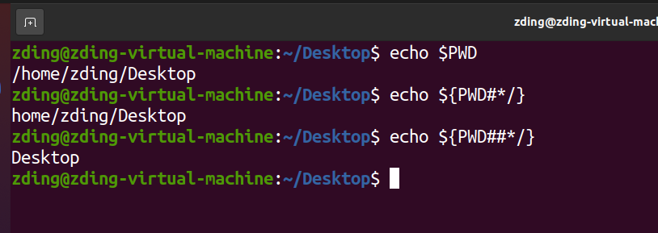
${name#pattern}和${name##pattern}：如果pattern（shell模式）与name值的开头匹配，那么把name值去掉匹配部分后的结果就是该表达式的值，否则name的值就是该表达式的值。其中${name#pattern}，name值去掉的部分是与pattern匹配最少的部分； ${name##pattern}，name值去掉的部分是与pattern匹配最多的部分

Slide 57
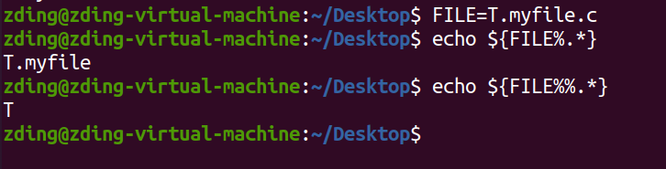
${name%pattern}和${name%%pattern}：如果pattern（shell模式）与name值的末尾匹配，那么把name值去掉匹配部分后的结果就是该表达式的值，否则name的值就是该表达式的值。其中${name%pattern}，name值去掉的部分是与pattern匹配最少的部分； ${name%%pattern}，name值去掉的部分是与pattern匹配最多的部分

Slide 58
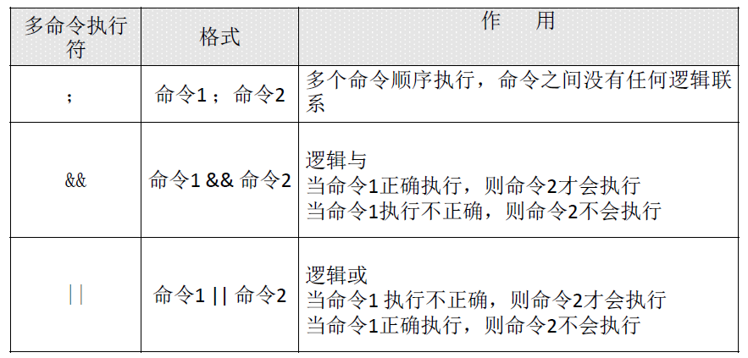
命令执行操作符

Slide 59
条件测试
条件测试有三种常用形式：
一种是用test 命令，如上所示。
另一种是用一对方括号将测试条件括起来。这两种形式是完全等价的。例如，测试位置参数$1是否是已存在的普通文件，可写为：
test -f "$1"
也完全可写成：[ -f "$1" ]
test命令可以和多种系统运算符一起使用。
这些运算符可以分为四类：
文件测试运算符、字符串测试运算符、数值测试运算符和逻辑运算符。

Slide 60
有关文件方面的测试
参 数 | 功 能
-r 文件名 | 若文件存在并且是用户可读的，则测试条件为真
-w 文件名 | 若文件存在并且是用户可写的，则测试条件为真
-x 文件名 | 若文件存在并且是用户可执行的，则测试条件为真
-f 文件名 | 若文件存在并且是普通文件，则测试条件为真
-d 文件名 | 若文件存在并且是目录文件，则测试条件为真
-p 文件名 | 若文件存在并且是命名的FIFO文件，则测试条件为真
-b 文件名 | 若文件存在并且是块设备文件，则测试条件为真
-c 文件名 | 若文件存在并且是字符设备文件，则测试条件为真
-s 文件名 | 若文件存在并且文件的长度大于0，则测试条件为真
-e 文件名 | 判断文件是否存在

Slide 61
有关数值方面的测试
参 数 | 功 能
n1 -eq n2 | 如果整数n1等于n2，则测试条件为真
n1 -ne n2 | 如果整数n1不等于n2，则测试条件为真
n1 -lt n2 | 如果n1小于n2，则测试条件为真
n1 -le n2 | 如果n1小于或等于n2，则测试条件为真
n1 -gt n2 | 如果n1大于n2，则测试条件为真
n1 -ge n2 | 如果n1大于或等于n2，则测试条件为真

Slide 62
使用文件系统
mount命令
语法：mount [-t 文件系统] [-L 卷标名] [-o 特殊选项] 设备文件名 挂载点
选项：
-t 文件系统：加入文件系统类型来指定挂载的类型，可以ext3、ext4 、iso9660等文件系统
-L 卷标名： 挂载指定卷标的分区，而不是安装设备文件名挂载
-o 特殊选项：可以指定挂载的额外选项
卸载文件系统
通常在/etc/fstab文件中定义的文件系统都能够自动卸载。
手工卸载文件系统必须使用umount命令。umount命令将分区名或分区的安装点作为参数，格式如下：umount <分区名或分区的安装点>

Slide 63
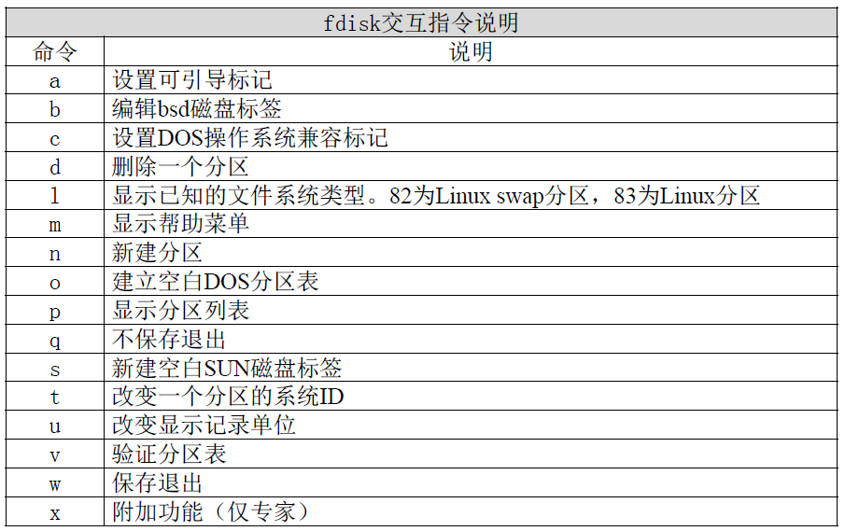
fdisk分区工具
查看新硬盘信息：fdisk –l
使用fdisk进行分区：fdisk /dev/sdb（未完）

Slide 64
建立文件系统
mkfs命令
语法：mkfs [-cv] [-t fstype] filesys [blocks]
选项
-c：查找设备中的坏块，并初始化坏块表
-v：生成冗余输出
-t fstype：指定创建的文件系统类型
filesys：设备名
blocks：文件系统所使用的块数
例如：mkfs -t ext4 /dev/sdb1

Slide 65
网络配置
ifconfig配置网卡：
使用图像界面，修改以后，保存退出
使用vi命令修改配置文件，/etc/sysconfig/network-scripts目录下的ifcfg-eth0文件内容，比如修改IP地址，网关，修改完以后，
以上两种方法都需要使用service network restart 命令重新启动网卡信息，使得地址信息生效
直接使用命令ifconfig修改网卡地址，或给网卡绑定多个地址，但是该命令的操作是直接对内存数据修改，即当linux操作系统重新启动后，这些地址信息会自动消失。操作方法如下ifconfig eth0 172.16.10.2 [回车] 表示修改网卡eth0地址为172.16.10.2，覆盖了原有地址。
ping命令测试对方主机是否可达：ping 172.16.10.2
netstat命令对TCP/IP网络协议和连接进行统计。
route命令配置网络连接的路由信息

Slide 66
NFS是网络文件系统，实际上是一种文件共享协议，其特点包括：
访问远程文件和本地文件的操作完全相同，提高了信息访问的透明性。
一套数据在网络中只需要存储一个副本，就可以提供给网络中的每个用户使用，从而有效节省了磁盘存储空间，简化了数据维护和管理。
可以方便地集成新的软件技术，具有良好的可扩展性。
当服务器系统崩溃或重新启动时，客户机能继续完成操作，具有可靠性。
允许用户使用自己熟悉的UNIX命令操作远程文件，简单易用。

Slide 67
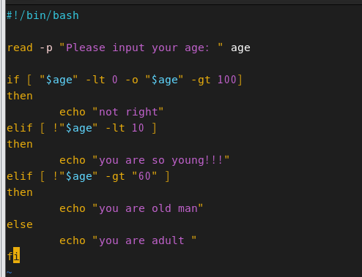

Slide 68
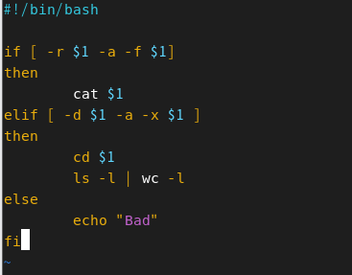

Slide 69
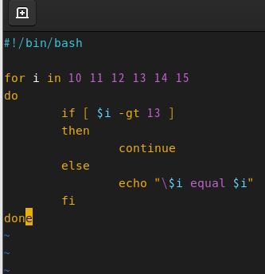

Slide 70
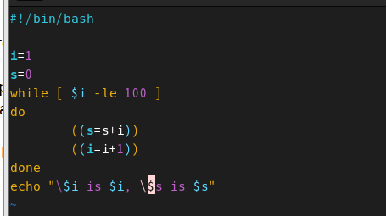

Slide 71
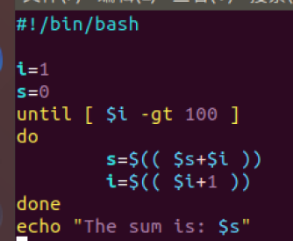

Slide 72
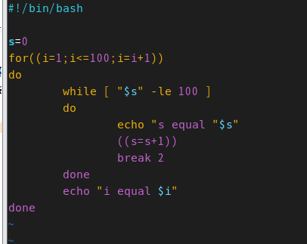

Slide 73
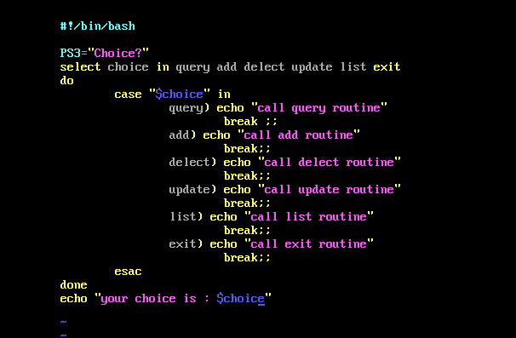

Slide 74
注意：执行select命令时，会列出1~n（上例中为6）标记的菜单，序号与in给定的字对应，然后给出提示（PS3的值），并接收用户的选项。

Slide 75
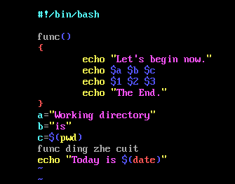
范例：

